Slide 1
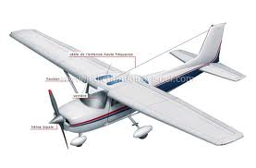

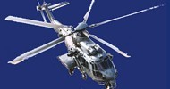
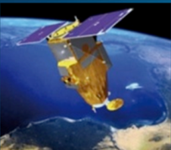
Du référentiel à l’évaluation certificative en :
CAP aéronautique et
Baccalauréat professionnel aéronautique
Rénovation de la filière de formation en Aéronautique
Du référentiel à l’évaluation certificative
27-28 novembre 2013

Slide 2
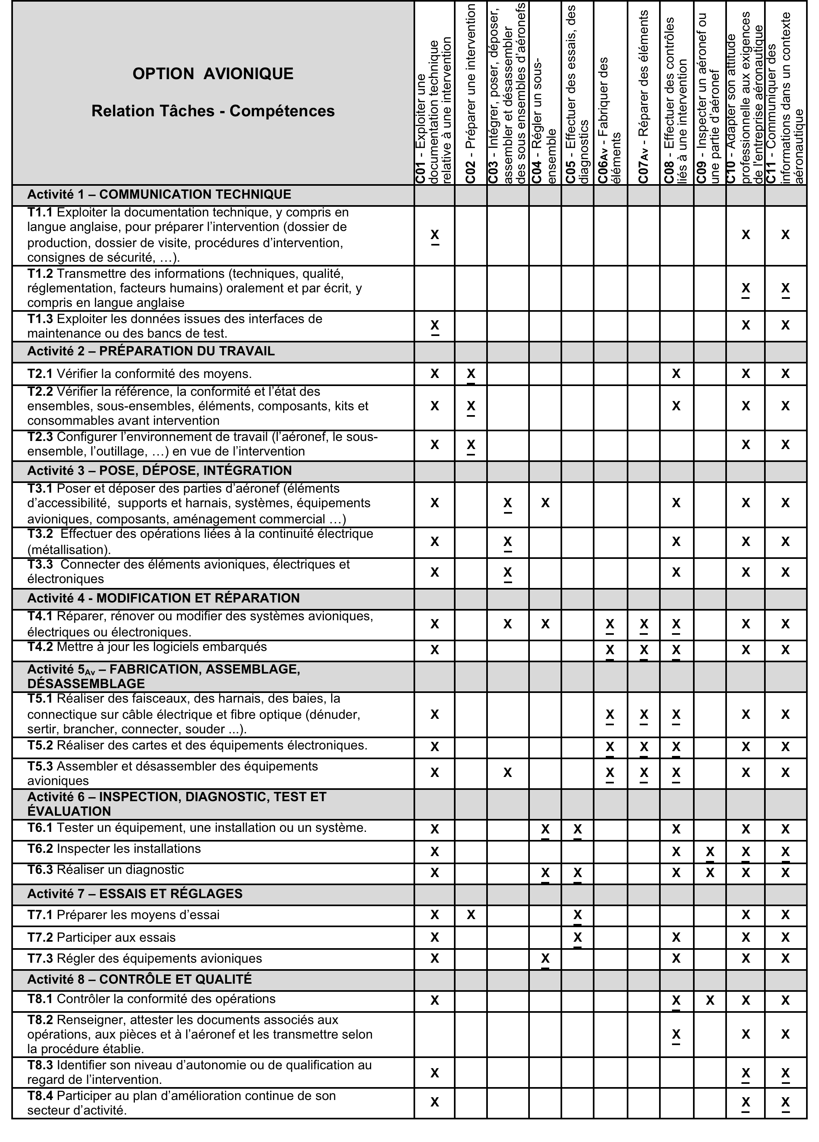
Rénovation de la filière de formation en Aéronautique
Du référentiel à l’évaluation certificative
27-28 novembre 2013
Le tableau de relation entre les tâches et les compétences

Slide 3
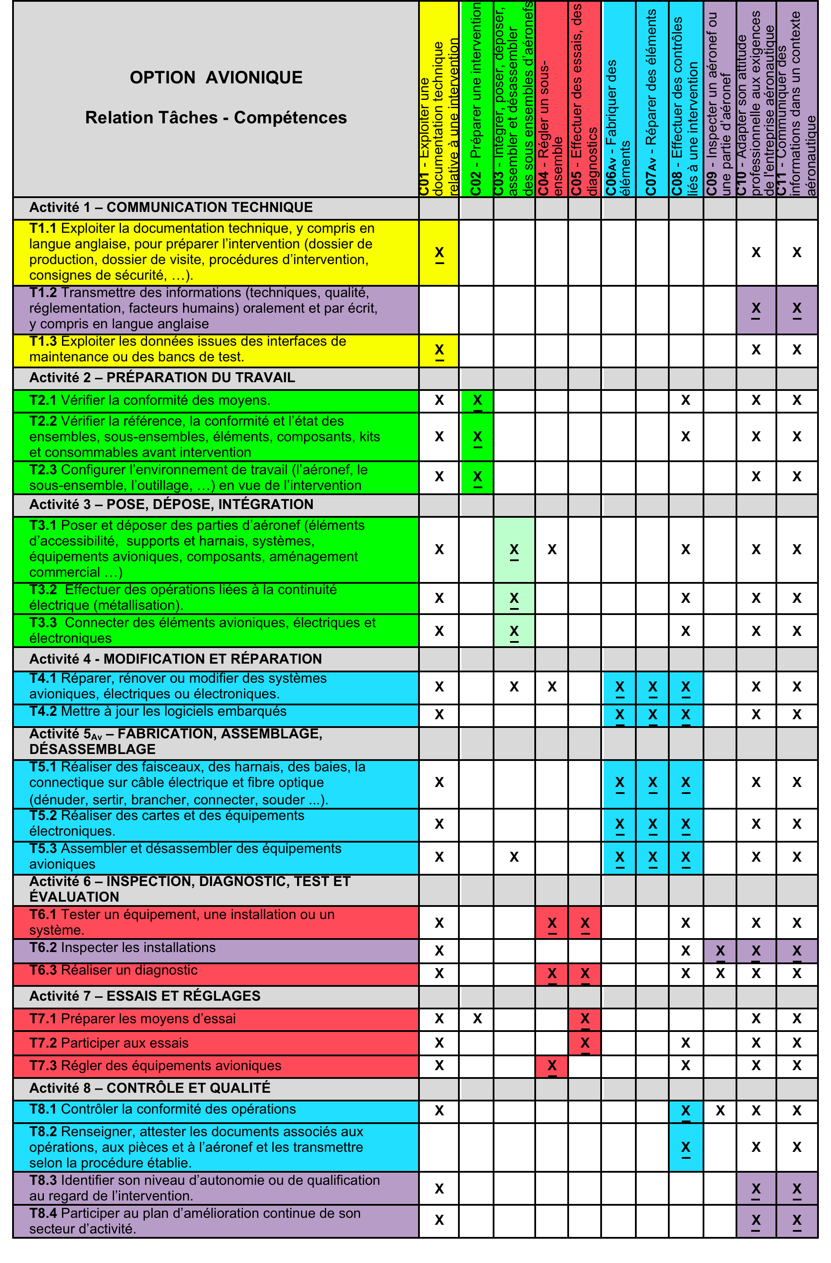
Rénovation de la filière de formation en Aéronautique
Du référentiel à l’évaluation certificative
27-28 novembre 2013

Slide 4
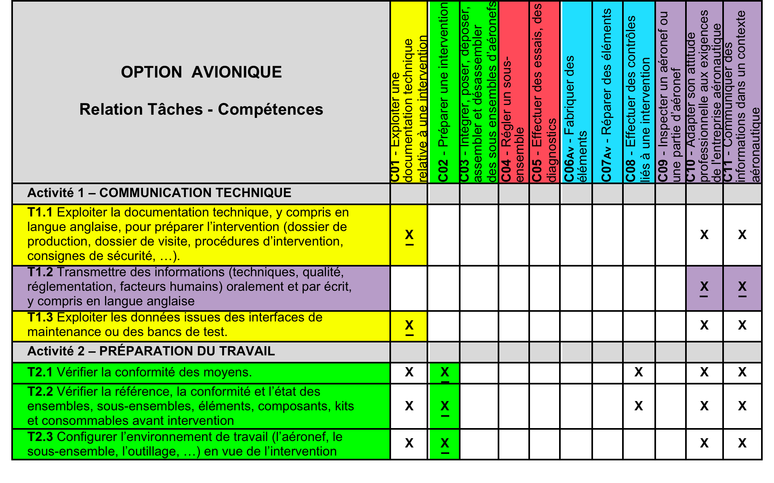
Rénovation de la filière de formation en Aéronautique
Du référentiel à l’évaluation certificative
27-28 novembre 2013
On mets en œuvre les compétences
Pour réaliser une tâche

Slide 5
Rénovation de la filière de formation en Aéronautique
Du référentiel à l’évaluation certificative
27-28 novembre 2013
Pour évaluer les compétences
On s’appuie sur une situation mettant en œuvre une tâche
X
Compétence significative pour réaliser la tâche

Slide 6
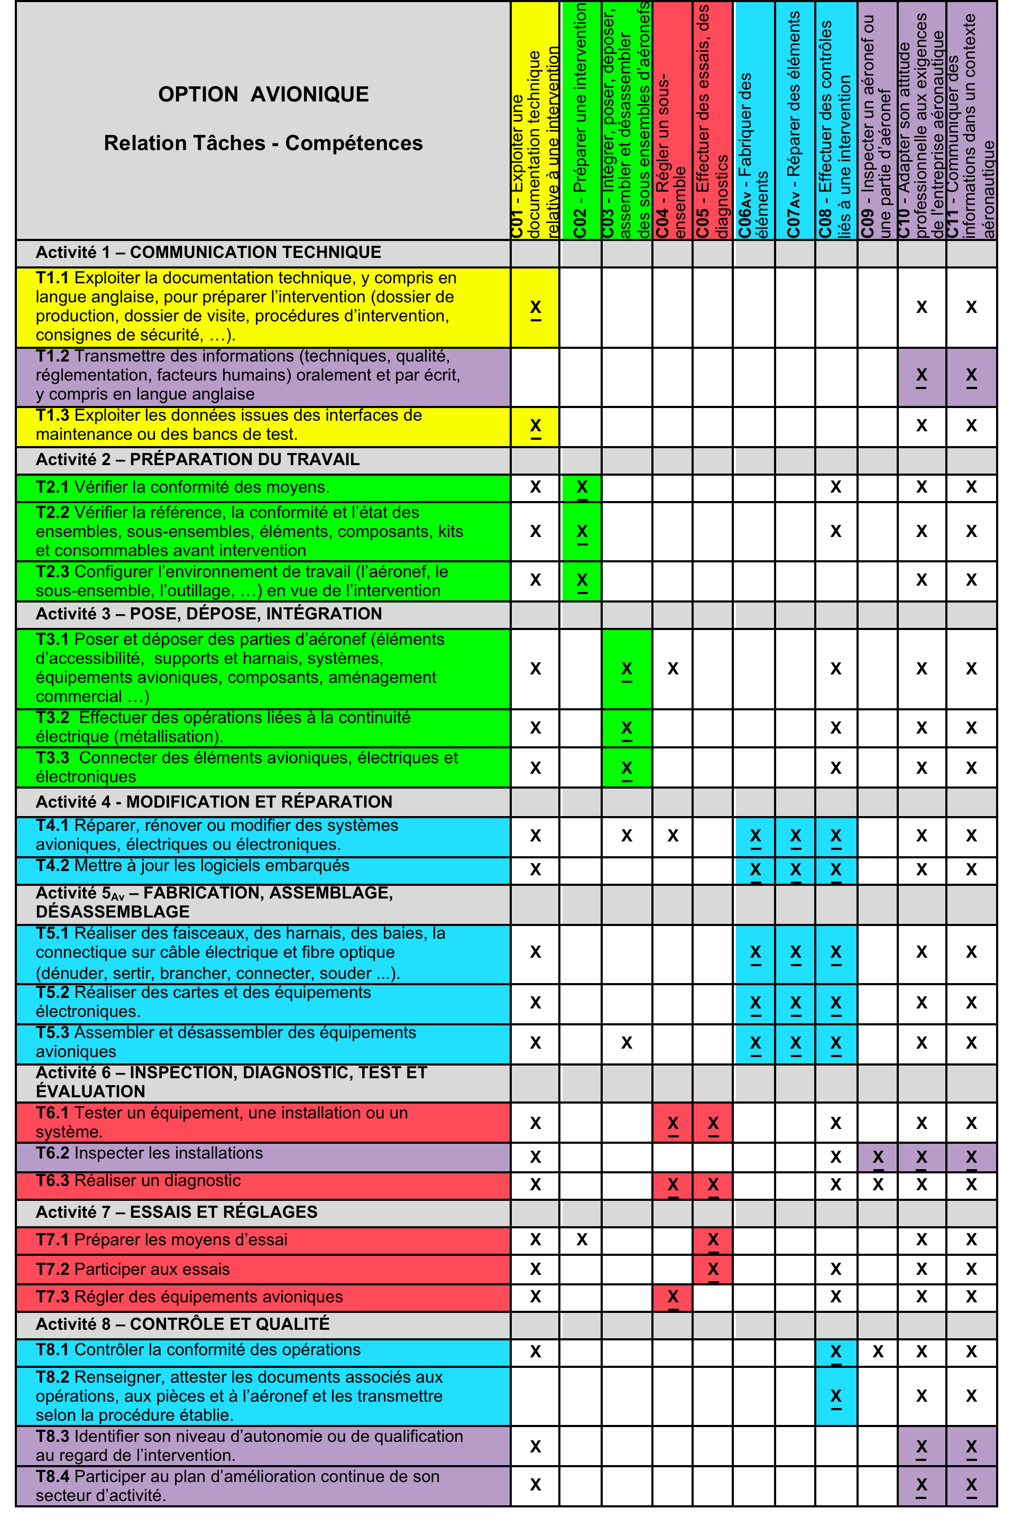
Rénovation de la filière de formation en Aéronautique
Du référentiel à l’évaluation certificative
27-28 novembre 2013
Les compétences associées a un ensemble de tâches constituent une unité professionnelle

Slide 7
Rénovation de la filière de formation en Aéronautique
Du référentiel à l’évaluation certificative
27-28 novembre 2013
UNITÉ U2 :
EXPLOITATION DE LA DOCUMENTATION TECHNIQUE
Les activités professionnelles décrites dans chacune des unités professionnelles permettent une validation dans le cadre du dispositif de "validation des acquis de l’expérience" (VAE)
UNITÉ U31 :
INSPECTION ET RELATION EN ENTREPRISE
UNITÉ 32 :
MONTAGE - DÉMONTAGE
A chaque unité professionnelle correspond une épreuve du règlement d’examen
UNITÉ 33 :
ESSAIS ET RÉGLAGES
UNITÉ 34 :
RÉALISATION ET CONTRÔLE

Slide 8
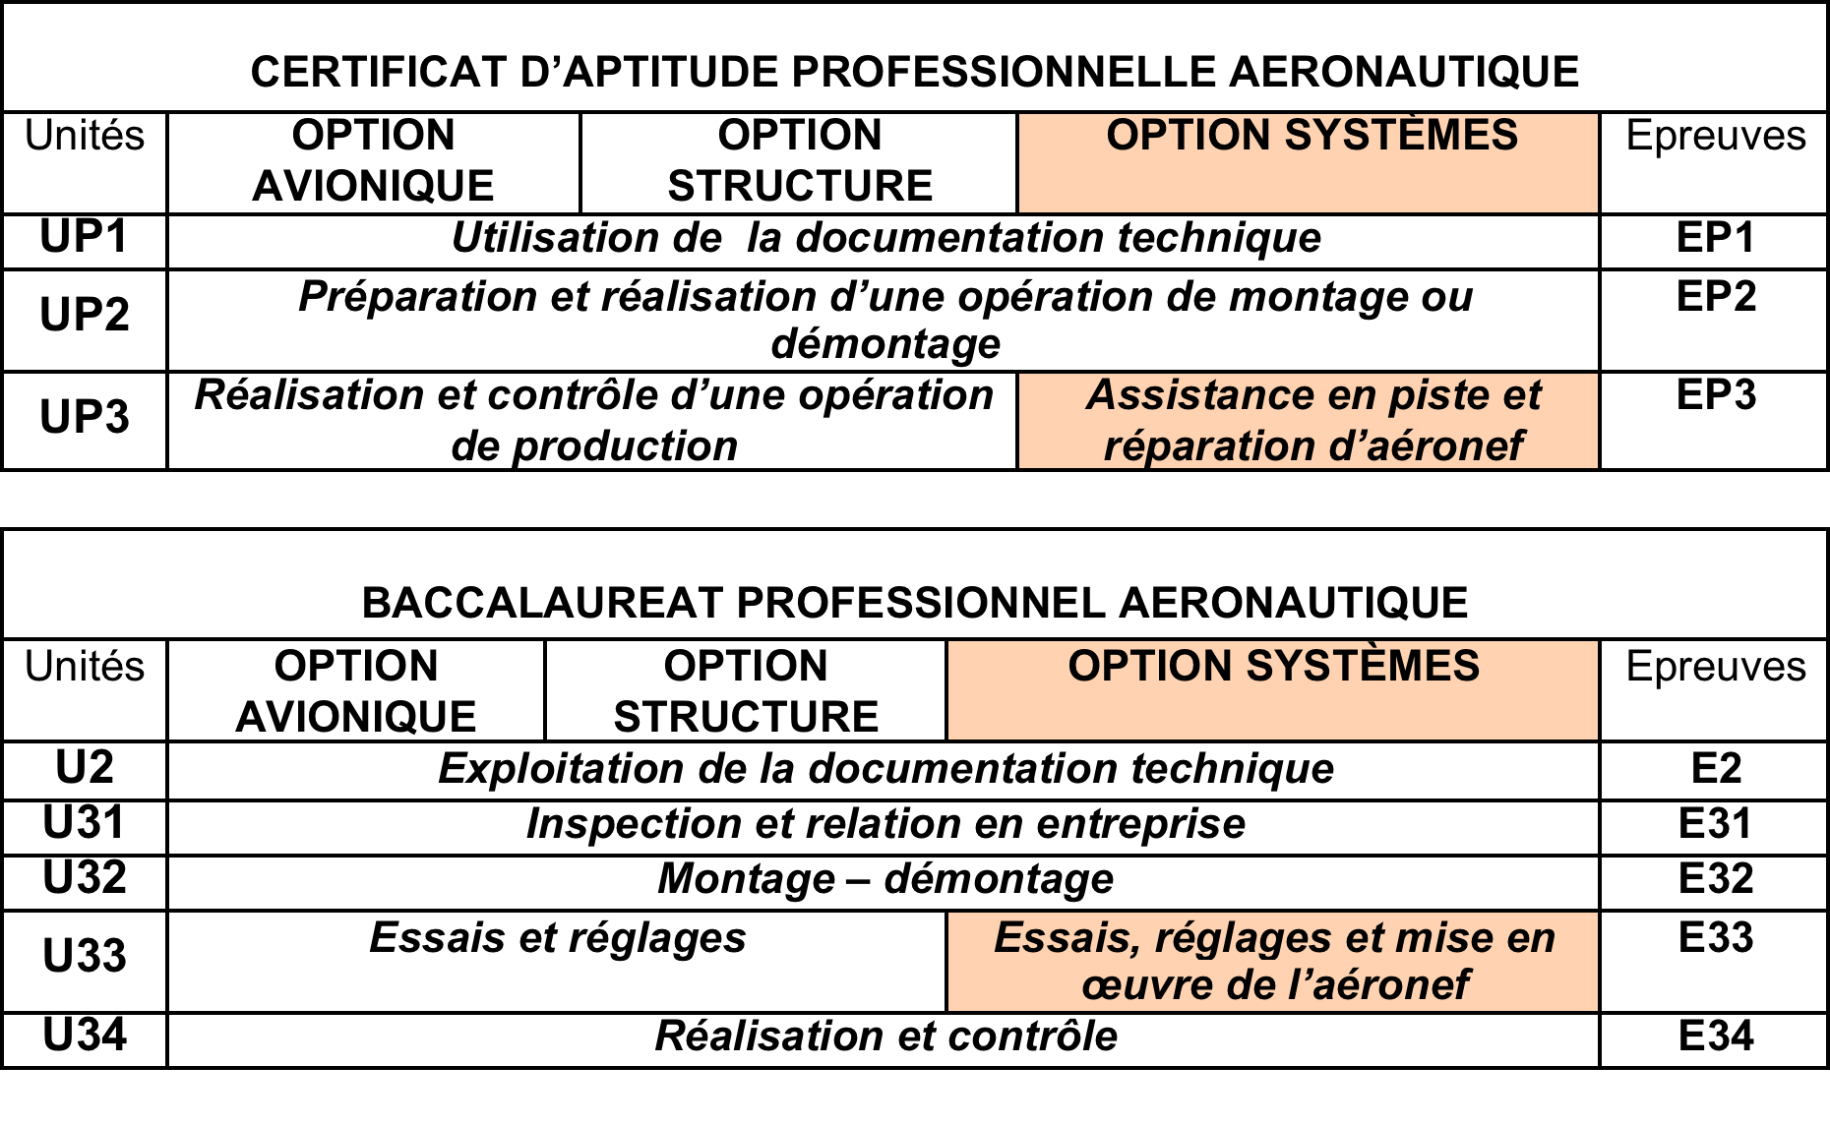
Rénovation de la filière de formation en Aéronautique
Du référentiel à l’évaluation certificative
27-28 novembre 2013
Les unités professionnelles et les épreuves des règlements d’examens
Si le libellé de l’unité et de l’épreuve est identique, le contexte et les supports sont spécifiques à chacune des 3 options (Avionique, Systèmes, Structure)

Slide 9
Les Règlements d’examens
CAP aéronautique et
Baccalauréat professionnel aéronautique
Rénovation de la filière de formation en Aéronautique
Du référentiel à l’évaluation certificative
27-28 novembre 2013

Slide 10
Rénovation de la filière de formation en Aéronautique
Du référentiel à l’évaluation certificative
27-28 novembre 2013
Les Règlements d’examens
CAP aéronautique

Slide 11
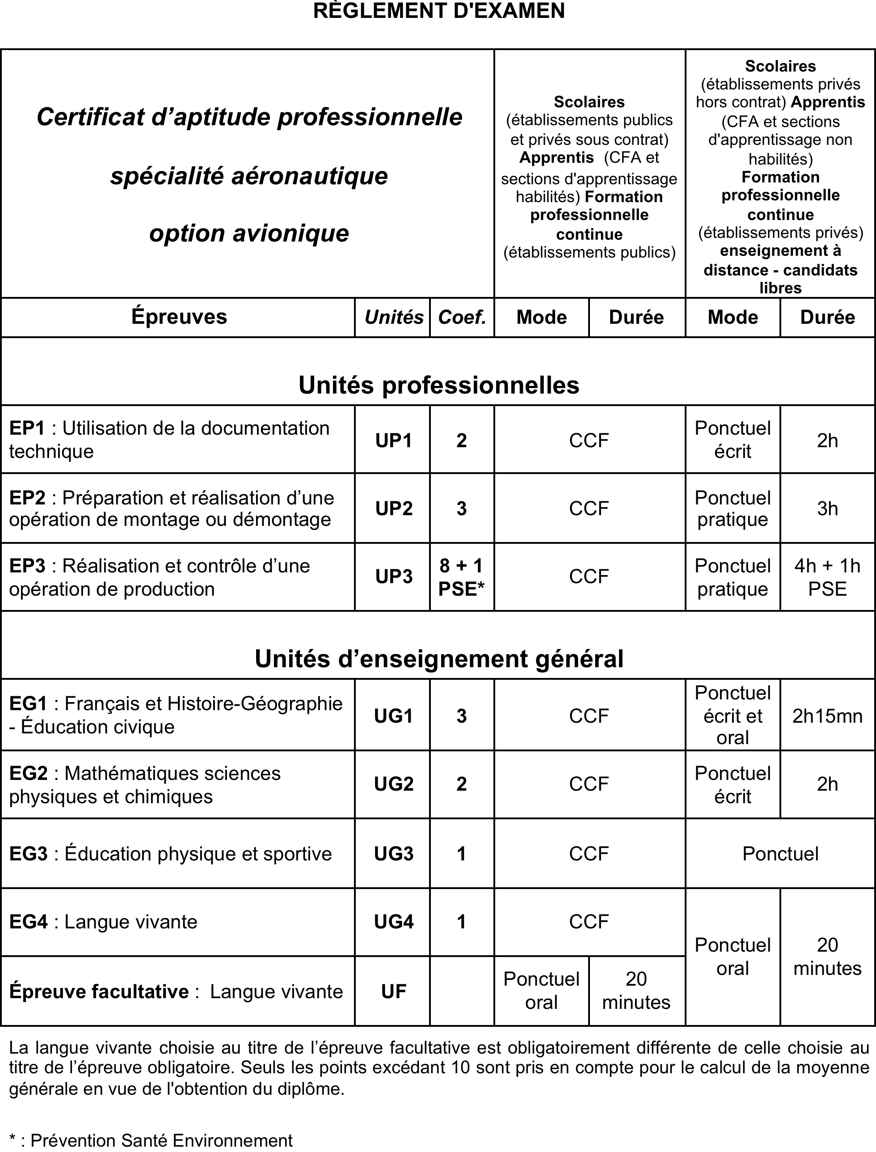
Rénovation de la filière de formation en Aéronautique
Du référentiel à l’évaluation certificative
27-28 novembre 2013

Slide 12
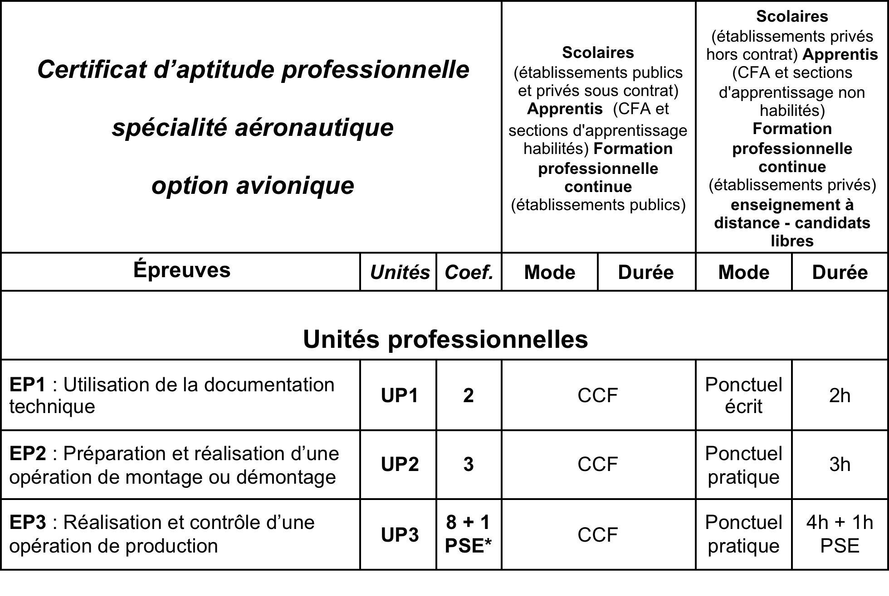
Rénovation de la filière de formation en Aéronautique
Du référentiel à l’évaluation certificative
27-28 novembre 2013
REGLEMENT d’EXAMEN du CAP AERONAUTIQUE Option avionique

Slide 13

Rénovation de la filière de formation en Aéronautique
Du référentiel à l’évaluation certificative
27-28 novembre 2013
REGLEMENT d’EXAMEN du CAP AERONAUTIQUE Option structure

Slide 14

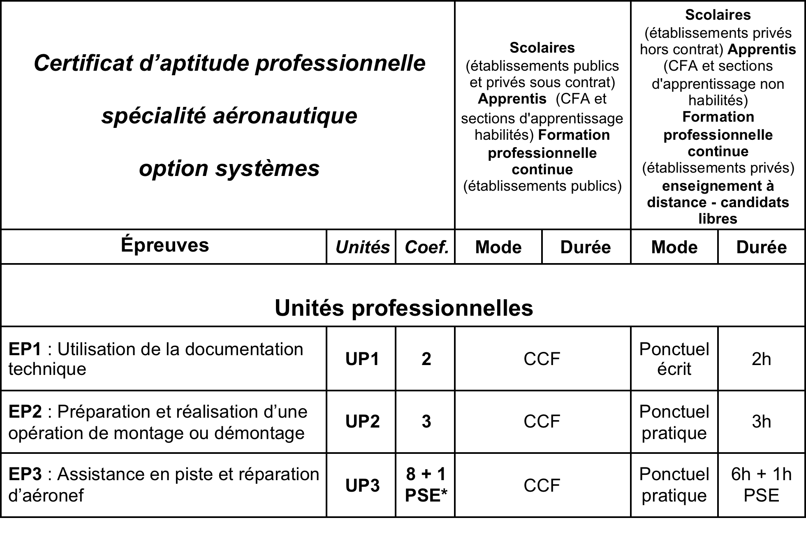
Rénovation de la filière de formation en Aéronautique
Du référentiel à l’évaluation certificative
27-28 novembre 2013
REGLEMENT d’EXAMEN du CAP AERONAUTIQUE Option Systèmes
L’option Systèmes a un libellé différent pour l’épreuve EP3

Slide 15
Rénovation de la filière de formation en Aéronautique
Du référentiel à l’évaluation certificative
27-28 novembre 2013
La Définition des épreuves
CAP aéronautique

Slide 16
Rénovation de la filière de formation en Aéronautique
Du référentiel à l’évaluation certificative
27-28 novembre 2013

Slide 17
Rénovation de la filière de formation en Aéronautique
Du référentiel à l’évaluation certificative
27-28 novembre 2013

Slide 18
Rénovation de la filière de formation en Aéronautique
Evaluations au cours des cursus de formation
27-28 novembre 2013
C01 - Utiliser des documents techniques relatifs à la réalisation de son opération
A1 - Préparation de l’opération pour T1.1 Utiliser la documentation technique, pouvant être rédigée en anglais, spécifique à son opération.
UP1
EP1
CAP Aéro Options Av, Sys et St
Première
Terminale
EP1 : Utilisation de la documentation technique (coefficient 2)

Slide 19
Rénovation de la filière de formation en Aéronautique
Evaluations au cours des cursus de formation
27-28 novembre 2013
Pour cette épreuve , la compétence à valider, l’activité qui permet sa mise en œuvre et le contenu de l’épreuve sont transversaux à chacune des options : « utilisation de la documentation technique spécifique à une opération, … repérer et décoder les informations …»
Cependant, le contexte professionnel est spécifique à chacune des options :
UP1
EP1
Avionique : lié à « une opération sur une partie avionique d’un aéronef ».
Systèmes : lié à « une opération sur un système qui génère ou qui distribue ou qui utilise les différentes énergies embarquées (mécanique, électrique, hydraulique, pneumatique …) assurant les différentes fonctions de l’aéronef (cellule et moteur).
Structure : une opération sur une partie de la structure d’un aéronef
CAP Aéro Options Av, St et Sys
Première
Terminale
EP1 : Utilisation de la documentation technique (coefficient 2)

Slide 20
Rénovation de la filière de formation en Aéronautique
Evaluations au cours des cursus de formation
27-28 novembre 2013
  Mode d’évaluation
Ponctuel : forme écrite, durée : 2 heures
Contrôle en cours de formation : organisé par les professeurs chargés des enseignements professionnels durée maximale de 2 heures, avec la recommandation de le situer au cours de l’année civile de la session d’examen
UP1
EP1
CAP Aéro Options Av, St et Sys
Première
Terminale
EP1 : Utilisation de la documentation technique (coefficient 2)

Slide 21
Rénovation de la filière de formation en Aéronautique
Evaluations au cours des cursus de formation
27-28 novembre 2013
C02 - Préparer son opération
C03 - Poser, déposer, assembler et désassembler des sous ensembles d’aéronefs
A1 - Préparation de l’opération pour T1.2 Vérifier la présence, la référence et l’état des ensembles, sous-ensembles, éléments, composants, kits, consommables et des moyens (outillages, appareils de mesure …).et T1.3 Configurer l’environnement et le poste de travail en vue de l’opération.
UP1
EP1
UP2
EP2
A2 - Pose, dépose
T2.1_{Av et Sys} Poser et déposer des parties d’aéronef (éléments d’accessibilité, systèmes, équipements, supports, harnais, composants, aménagements commerciaux…).
CAP Aéro Options Av, St et Sys
T2.1_{St} Poser et déposer des éléments d’accessibilité (équipements, composants, aménagements commerciaux…) ou des ensembles ou sous-ensembles structuraux.
T2.2 Effectuer des opérations liées à la continuité électrique (métallisation).
Première
Terminale
EP2 : Préparation et réalisation d’une opération de montage ou démontage (coefficient 3)

Slide 22
Rénovation de la filière de formation en Aéronautique
Evaluations au cours des cursus de formation
27-28 novembre 2013
Dans cette épreuve , pour les options Avionique et Systèmes, les compétences à valider, les activités qui permettent leur mises en œuvre et le contenu sont transversaux : « Préparer et réaliser une opération dans le cadre d’une intervention de pose et/ou de dépose de parties d’un aéronef (éléments d’accessibilité, systèmes, équipements, supports, harnais, composants, aménagements commerciaux …). »
UP1
EP1
UP2
EP2
Pour l’option Structure : le contexte professionnel et l’activité « pose, dépose » sont spécifiques : « Préparer et réaliser une opération dans le cadre d’une intervention de pose et/ou de dépose d’éléments (éléments d’accessibilité, équipements, composants, aménagements commerciaux …) ou d’ensembles ou sous-ensembles structuraux «
CAP Aéro Options Av, St et Sys
Première
Terminale
EP2 : Préparation et réalisation d’une opération de montage ou démontage (coefficient 3)

Slide 23
Rénovation de la filière de formation en Aéronautique
Evaluations au cours des cursus de formation
27-28 novembre 2013
  Mode d’évaluation
Ponctuel : forme pratique, durée : 3 heures
Contrôle en cours de formation : organisé par les professeurs chargés des enseignements professionnels durée maximale de 3 heures, avec la recommandation de le situer au cours de l’année civile de la session d’examen, soit en établissement de formation, soit en entreprise
UP1
EP1
UP2
EP2
CAP Aéro Options Av, St et Sys
Première
Terminale
EP2 : Préparation et réalisation d’une opération de montage ou démontage (coefficient 3)

Slide 24
Rénovation de la filière de formation en Aéronautique
Evaluations au cours des cursus de formation
27-28 novembre 2013
A3_{St} - Modification et réparation
T3.1 Réaliser des pièces de réparation structurale.
T3.2 Réaliser une opération de réparation ou de modification d’une structure sur aéronef et hors aéronef
C04 - Fabriquer des éléments
C05 - Réparer des éléments
C06 - Effectuer des contrôles de son opération
C07 - Appliquer la démarche qualité de l’entreprise
C08 - Communiquer des informations dans un contexte aéronautique
A3_{Av} - Modification et réparation
T3.1 Réaliser une opération de réparation ou de modification de systèmes avioniques ou électriques.
T3.2 Réaliser une opération de test d’une réalisation.
Les compétences détaillées pour C04 et C05 sont spécifiques à chacune des options
A4_{St} - Assemblage, désassemblage
T4.1 Mettre en œuvre des peintures et des produits d’interposition et d’étanchéité.
T4.2 Assembler ou désassembler des éléments structuraux.
T4.3 Présenter, positionner et ajuster des éléments structuraux.
A4_{Av} - Fabrication
T4.1 Réaliser des faisceaux, des harnais, des baies, la connectique sur câble électrique et fibre optique (dénuder, sertir, brancher, connecter, souder...).
T4.2 Réaliser des cartes et des équipements électroniques
UP1
EP1
UP2
EP2
UP3
EP3
CAP Aéro Options Av et St
A5 - Autocontrôle et qualité
T5.1 Vérifier la conformité de sa réalisation.
T5.2 Assurer la traçabilité de son opération.
T5.3 Transmettre des informations techniques, oralement et par écrit, y compris en langue anglaise.
T5.4 Participer au plan d’amélioration continue de son secteur d’activité.
Première
Terminale
EP3 : Réalisation et contrôle d’une opération de production (coefficient 8)
Cette épreuve intègre la PFMP

Slide 25
Rénovation de la filière de formation en Aéronautique
Evaluations au cours des cursus de formation
27-28 novembre 2013
Dans cette épreuve , si le contenu est transversal « réalisation et contrôle d’une opération dans le cadre d’une production » , les compétences détaillées des compétences CO4 et C05 à valider, les activités qui permettent leur mise en œuvre, ainsi que le contexte professionnel sont spécifiques à chacune des options avionique et structure :
Avionique : liés à « soit à une modification ou à une réparation d’éléments de systèmes avioniques ou électriques, soit à une fabrication de harnais, faisceaux, baies, connectique, cartes et équipements électroniques »
Structure : liés à « soit à une fabrication de pièces de réparation, soit à une modification ou à une réparation d’une structure sur aéronef et hors aéronef, soit d’assemblage, désassemblage d’éléments structuraux »
UP1
EP1
UP2
EP2
UP3
EP3
CAP Aéro Options Av et St
Première
Terminale
EP3 : Réalisation et contrôle d’une opération de production (coefficient 8)
Cette épreuve intègre la PFMP

Slide 26
Rénovation de la filière de formation en Aéronautique
Evaluations au cours des cursus de formation
27-28 novembre 2013
  Mode d’évaluation
Ponctuel : forme pratique, durée : 4 heures
Contrôle en cours de formation :
Deux situations d’évaluation
Situation d'évaluation en centre de formation (coefficient 6) organisée par les professeurs chargés des enseignements professionnels durée maximale de 4 heures, avec la recommandation de la situer au cours de l’année civile de la session d’examen
Situation d'évaluation au cours de la période de formation en milieu professionnel (coefficient 2) organisée au cours de la PFMP s’appuie sur plusieurs situations de travail de l’entreprise. La synthèse de l'évaluation est effectuée par le formateur de l'entreprise d'accueil et un enseignant du domaine professionnel.
UP1
EP1
UP2
EP2
UP3
EP3
CAP Aéro Options Av et St
Première
Terminale
EP3 : Réalisation et contrôle d’une opération de production (coefficient 8)
Cette épreuve intègre la PFMP

Slide 27
Rénovation de la filière de formation en Aéronautique
Evaluations au cours des cursus de formation
27-28 novembre 2013
C04_{Sys} - Réaliser des opérations d’assistance en piste
C05_{Sys} - Réparer des éléments
C06 - Effectuer des contrôles de son opération
C07 - Appliquer la démarche qualité de l’entreprise
C08 - Communiquer des informations dans un contexte aéronautique
A3_{Sys} – Réparation
T3.1 Réaliser une opération de réparation d’équipements d’aéronefs et de leurs éléments de liaison.
T3.2 Réaliser une opération de test d’une réalisation.
Les compétences C04 et C05 sont spécifiques à l’option systèmes
A4_{Sys} - Assistance en piste
T4.1 Mettre en œuvre le matériel de servitudes pré et post vol d’un aéronef.
T4.2 Transmettre des informations à l’équipage et au personnel technique d’escale, oralement et par gestes.
T4.3 Effectuer les opérations de servicing.
UP1
EP1
UP2
EP2
UP3
EP3
CAP Aéro Option Systèmes
A5 - Autocontrôle et qualité
T5.1 Vérifier la conformité de sa réalisation.
T5.2 Assurer la traçabilité de son opération.
T5.3 Transmettre des informations techniques, oralement et par écrit, y compris en langue anglaise.
T5.4 Participer au plan d’amélioration continue de son secteur d’activité.
Première
Terminale
EP3 : Assistance en piste et réparation d’aéronef (coefficient 8)
Cette épreuve intègre la PFMP

Slide 28
Rénovation de la filière de formation en Aéronautique
Evaluations au cours des cursus de formation
27-28 novembre 2013
Cette épreuve est spécifique à l’option Systèmes, et comporte deux parties :
Partie 1 – Réparation d’aéronef
L’évaluation a pour support, dans des conditions d’environnement réel de travail, la réalisation et le contrôle d’une opération de réparation d’équipements d’aéronefs et de leurs éléments de liaison.
Partie 2 – Assistance en piste
L’évaluation a pour support, dans des conditions d’environnement réel de travail, la réalisation d’une opération d’assistance en piste.
UP1
EP1
UP2
EP2
UP3
EP3
CAP Aéro Option Systèmes
Première
Terminale
EP3 : Assistance en piste et réparation d’aéronef (coefficient 8)
Cette épreuve intègre la PFMP

Slide 29
Rénovation de la filière de formation en Aéronautique
Evaluations au cours des cursus de formation
27-28 novembre 2013
  Mode d’évaluation
Ponctuel en 2 parties :
Partie 1 – Réparation d’aéronef (coefficient 5, forme pratique, durée : 4 heures)
Partie 2 – Assistance en piste (coefficient 3, forme pratique, durée : 2 heures)
Contrôle en cours de formation en 2 parties :
Partie 1 – Réparation d’aéronef (coefficient 5)
  Deux situations d’évaluation
  Situation d'évaluation en centre de formation (coefficient 3) organisée par les professeurs chargés des enseignements professionnels durée maximale de 4 heures, avec la recommandation de la situer au cours de l’année civile de la session d’examen
  Situation d'évaluation au cours de la période de formation en milieu professionnel (coefficient 2) organisée au cours de la PFMP s’appuie sur plusieurs situations de travail de l’entreprise. La synthèse de l'évaluation est effectuée par le formateur de l'entreprise d'accueil et un enseignant du domaine professionnel.
Partie 2 – Assistance en piste (coefficient 3) organisé par les professeurs chargés des enseignements professionnels durée maximale de 2 heures, avec la recommandation de le situer au cours de l’année civile de la session d’examen, soit en établissement de formation, soit en entreprise
UP1
EP1
UP2
EP2
UP3
EP3
CAP Aéro Option Systèmes
Première
Terminale
EP3 : Assistance en piste et réparation d’aéronef (coefficient 8)
Cette épreuve intègre la PFMP

Slide 30
Les Règlements d’examens
Baccalauréat professionnel aéronautique
Rénovation de la filière de formation en Aéronautique
Du référentiel à l’évaluation certificative
27-28 novembre 2013

Slide 31
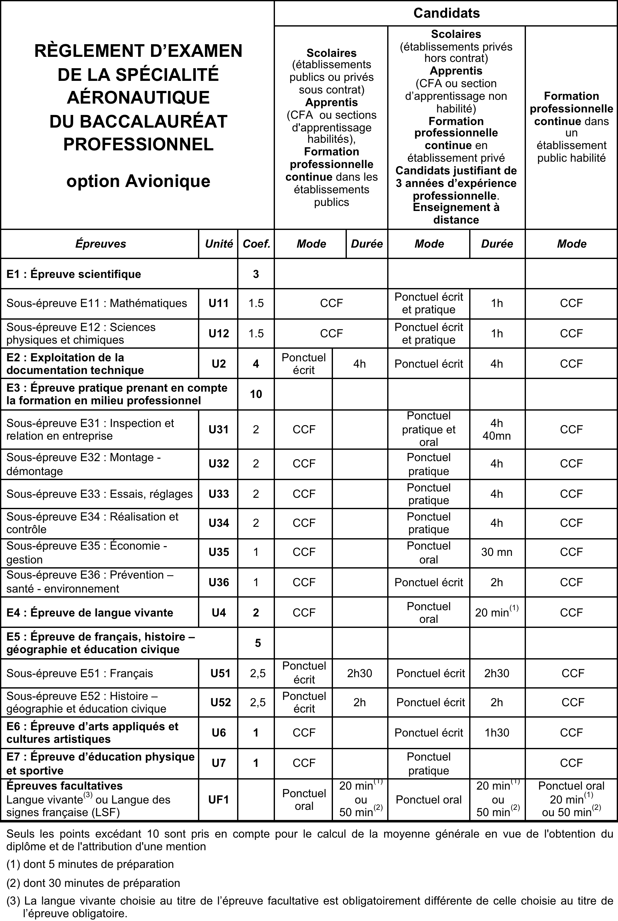
Rénovation de la filière de formation en Aéronautique
Du référentiel à l’évaluation certificative
27-28 novembre 2013

Slide 32
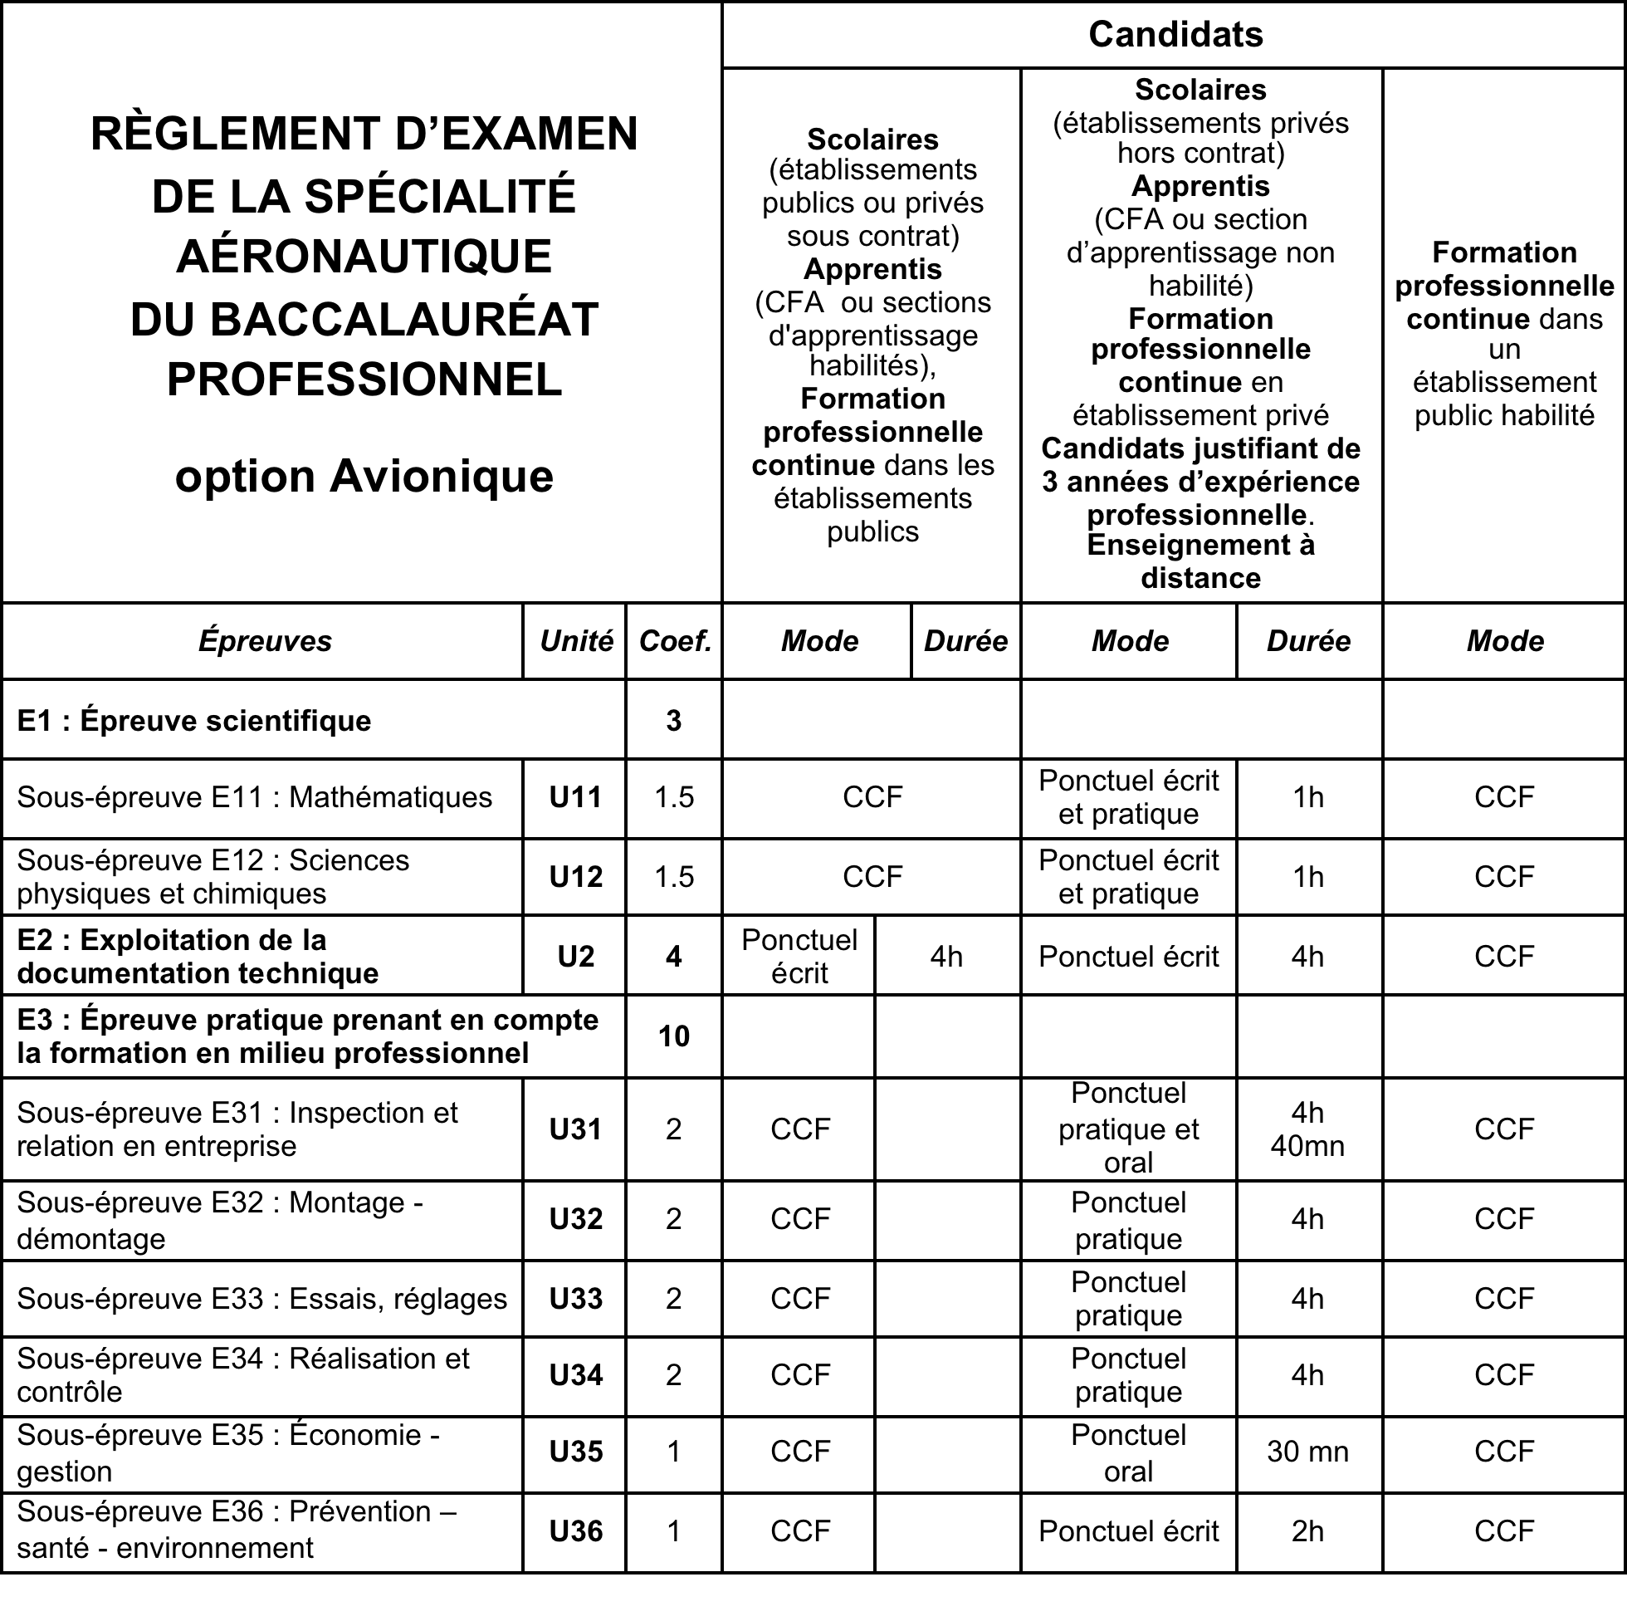
Rénovation de la filière de formation en Aéronautique
Du référentiel à l’évaluation certificative
27-28 novembre 2013

Slide 33

Rénovation de la filière de formation en Aéronautique
Du référentiel à l’évaluation certificative
27-28 novembre 2013

Slide 34
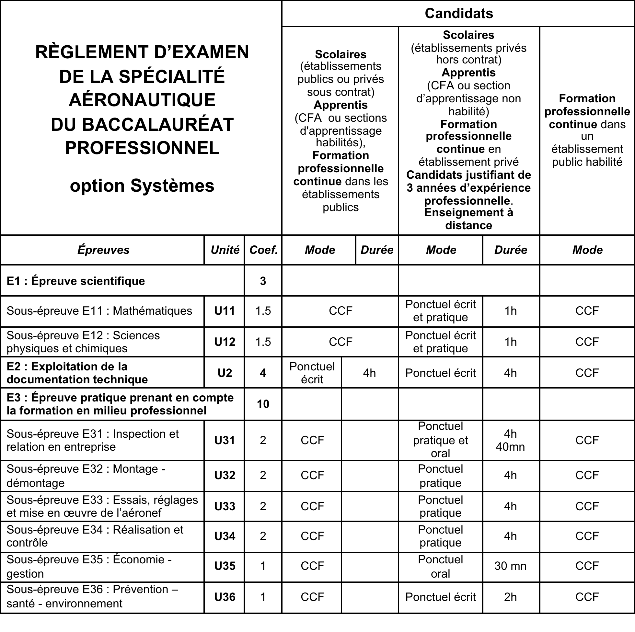
Rénovation de la filière de formation en Aéronautique
Du référentiel à l’évaluation certificative
27-28 novembre 2013
L’option Systèmes a un libellé différent pour la sous-épreuve E33

Slide 35
La Définition des épreuves
Baccalauréat professionnel aéronautique
Rénovation de la filière de formation en Aéronautique
Du référentiel à l’évaluation certificative
27-28 novembre 2013

Slide 36
Rénovation de la filière de formation en Aéronautique
Du référentiel à l’évaluation certificative
27-28 novembre 2013

Slide 37
Rénovation de la filière de formation en Aéronautique
Du référentiel à l’évaluation certificative
27-28 novembre 2013

Slide 38
Rénovation de la filière de formation en Aéronautique
Evaluations au cours des cursus de formation
27-28 novembre 2013
A1 – Communication technique
T1.1 Exploiter la documentation technique, y compris en langue anglaise, pour préparer l’intervention (dossier de production, dossier de visite, procédures d’intervention, consignes de sécurité, …).
T1.3_{Av et} _{Sys} Exploiter les données issues des interfaces de maintenance ou des bancs de test.
C01 - Exploiter une documentation technique relative à une intervention
U2
E 2
Bac pro Aéro Options Av, Sys et St
Cette tâche T1.3 ne concerne que les options Avionique et Systèmes
Seconde professionnelle
Première professionnelle
Terminale professionnelle
E2 : Exploitation de la documentation technique (coefficient 4)

Slide 39
Rénovation de la filière de formation en Aéronautique
Evaluations au cours des cursus de formation
27-28 novembre 2013
Pour cette épreuve , la compétence à valider et le contenu sont transversaux à chacune des options : « analyse et exploitation d’un dossier ressource relatif à une intervention, … afin d’identifier la ou les cause(s) possible(s) d’un dysfonctionnement, par l’analyse de l’organisation fonctionnelle, structurelle et comportementale. …»
U2
E 2
Cependant, le contexte professionnel est spécifique à chacune des options :
Avionique : lié à « la partie avionique (équipements et liaisons électriques, électroniques, optiques et informatiques embarqués dans l’aéronef) d’un aéronef … ».
Bac pro Aéro Options Av, Sys et St
Systèmes : lié «aux systèmes (la génération, la distribution et l’utilisation des différentes énergies embarquées (mécanique, électrique, hydraulique, pneumatique…) assurant les différentes fonctions de l’aéronef (cellule et moteur)) d’un aéronef … »
Structure : lié « dans un contexte de production, à la structure (éléments métalliques et composites de l’aéronef constituant son ossature et son enveloppe et participant à son aérodynamique et à sa propulsion) d’un aéronef… »
Seconde professionnelle
Première professionnelle
Terminale professionnelle
E2 : Exploitation de la documentation technique (coefficient 4)

Slide 40
Rénovation de la filière de formation en Aéronautique
Evaluations au cours des cursus de formation
27-28 novembre 2013
  Mode d’évaluation
  Ponctuel : forme écrite, durée : 4 heures
  Contrôle en cours de formation : organisé par les professeurs chargés des enseignements professionnels durée maximale de 4 heures, avec la recommandation de le situer pendant le deuxième semestre de la classe terminale.
U2
E 2
Bac pro Aéro Options Av, Sys et St
Le CCF ne concerne que la Formation professionnelle continue dans un établissement public habilité. Tous les autres candidats scolaires ou apprentis sont en examen ponctuel
Seconde professionnelle
Première professionnelle
Terminale professionnelle
E2 : Exploitation de la documentation technique (coefficient 4)

Slide 41
Rénovation de la filière de formation en Aéronautique
Evaluations au cours des cursus de formation
27-28 novembre 2013
C09 - Inspecter un aéronef ou une partie d’aéronef
C10 - Adapter son attitude professionnelle aux exigences de l'entreprise aéronautique
C11 - Communiquer des informations dans un contexte aéronautique
A1 – Communication technique
T1.2 Transmettre des informations (techniques, qualité, réglementation, facteurs humains) oralement et par écrit, y compris en langue anglaise.
U2
E 2
U31
E 31
A6 – Inspection, diagnostic, test et évaluation
Bac pro Aéro Options Av, Sys et St
T6.2_{Av} Inspecter les installations.
T6.2_{Sys} Inspecter les zones pour détecter les non-conformités.
T6.1_{St} Inspecter des zones d’aéronef ou parties d’aéronef, visuellement ou par tap test.
T6.2_{St} Caractériser les défauts.
A8 – Contrôle et qualité
T8.3 Identifier son niveau d’autonomie ou de qualification au regard de l’intervention.
T8.4 Participer au plan d’amélioration continue de son secteur d’activité.
Seconde professionnelle
Première professionnelle
Terminale professionnelle
E3 - Sous-épreuve E31 : Inspection et relation en entreprise (coefficient 2)
Cette sous-épreuve intègre la PFMP

Slide 42
Rénovation de la filière de formation en Aéronautique
Evaluations au cours des cursus de formation
27-28 novembre 2013
Pour cette sous-épreuve , les compétences à valider, les tâches associées aux activités A1 et A8 qui permettent leur mise en œuvre et le contenu sont transversaux à chacune des options : «… activités d’inspection et de communication d’informations… ».
U2
E 2
U31
E 31
Cependant, le contexte professionnel est spécifique et plus particulièrement pour les tâches associées à l’activité A6 pour la partie inspection.
Bac pro Aéro Options Av, Sys et St
Cette sous-épreuve comporte deux parties qui s’appuient sur la période de formation en entreprise (PFMP) :
- Partie 1 – Inspection
- Partie 2 – Communication d’informations
Seconde professionnelle
Première professionnelle
Terminale professionnelle
E3 - Sous-épreuve E31 : Inspection et relation en entreprise (coefficient 2)
Cette sous-épreuve intègre la PFMP

Slide 43
Rénovation de la filière de formation en Aéronautique
Evaluations au cours des cursus de formation
27-28 novembre 2013
Partie 1 – Inspection
« … réaliser une inspection d’un aéronef ou d’une partie d’aéronef en situation d’intervention... mettre en œuvre les moyens nécessaires… mettre en énergie et configurer l’aéronef ou l’équipement, identifier et
caractériser les éventuelles non-conformités, identifier, si nécessaire, la procédure corrective à mettre en œuvre… remettre l’aéronef, la partie d’aéronef ou l’équipement en situation initiale (avant inspection)… renseigne les documents de traçabilité »
U2
E 2
U31
E 31
Bac pro Aéro Options Av, Sys et St
Partie 2 – Communication d’informations
« A partir d’un dossier de synthèse présentant les activités réalisées en entreprise et d’une étude de cas, il s’agit pour le candidat de présenter ces éléments oralement. Cette présentation est suivie d’un entretien »
Seconde professionnelle
Première professionnelle
Terminale professionnelle
E3 - Sous-épreuve E31 : Inspection et relation en entreprise (coefficient 2)
Cette sous-épreuve intègre la PFMP

Slide 44
Rénovation de la filière de formation en Aéronautique
Evaluations au cours des cursus de formation
27-28 novembre 2013
  Mode d’évaluation
Contrôle en cours de formation en 2 parties :
Partie 1 – Inspection :
Organisée lors de la dernière période de formation en milieu professionnel au cours de l'année scolaire de l'examen, une durée maximale de 4 heures, les modalités sont définies conjointement par le formateur du centre de formation et le tuteur ou maître d’apprentissage.
Partie 2 – Communication d’informations :
Organisée à l’issue de la dernière période de formation en milieu professionnel au cours de l'année scolaire de l'examen, consiste en un exposé (durée conseillée, 10 minutes), pendant lequel il ne doit pas être interrompu, suivi d’un entretien (durée conseillée, 20 minutes)
Ponctuel en 2 parties :
Partie 1 – Inspection : partie pratique d’une durée de 4 heures
Partie 2 – Communication d’informations : partie orale d’une durée de 40 minutes (exposé de 20 mn puis entretien de 20 mn)
U2
E 2
U31
E 31
Bac pro Aéro Options Av, Sys et St
La note finale proposée au jury résulte de la moyenne des notes obtenues aux deux parties.
Seconde professionnelle
Première professionnelle
Terminale professionnelle
E3 - Sous-épreuve E31 : Inspection et relation en entreprise (coefficient 2)
Cette sous-épreuve intègre la PFMP

Slide 45
Rénovation de la filière de formation en Aéronautique
Evaluations au cours des cursus de formation
27-28 novembre 2013
C02 - Préparer une intervention
C03 - Intégrer, poser, déposer, assembler et désassembler des sous ensembles d’aéronefs
A2 – Préparation du travail
T2.1 Vérifier la conformité des moyens.
T2.2 Vérifier la référence, la conformité et l’état des ensembles, sous-ensembles, éléments, composants, kits et consommables avant intervention.
T2.3 Configurer l’environnement de travail (l’aéronef, le sous-ensemble, l’outillage, …) en vue de l’intervention.
U32 E 32
U2
E 2
U31
E 31
A3 – Pose, dépose, intégration
Bac pro Aéro Options Av, Sys et St
T3.1_{Av} Poser et déposer des parties d’aéronef (éléments d’accessibilité, supports et harnais, systèmes, équipements avioniques, composants, aménagement commercial …).
T3.1_{Sys} Poser et déposer des parties d’aéronef (éléments d’accessibilité, systèmes, équipements, composants, aménagement commercial …).
T3.1_{St} Poser et déposer des éléments d’accessibilité (équipements, composants, aménagement commercial …) ou des ensembles ou sous-ensembles structuraux.
T3.2 Effectuer des opérations liées à la continuité électrique (métallisation).
T3.3_{Av} Connecter des éléments avioniques, électriques et électroniques.
T3.3_{Sys} Raccorder à leur environnement des systèmes ou des éléments de systèmes au sein d’un aéronef.
T3.3_{St} Raccorder à leur environnement des éléments d’un système inerte au sein d’un aéronef ou d’un sous-ensemble d’aéronef.
Seconde professionnelle
Première professionnelle
Terminale professionnelle
E3 - Sous-épreuve E32 : Montage – démontage (coefficient 2)

Slide 46
Rénovation de la filière de formation en Aéronautique
Evaluations au cours des cursus de formation
27-28 novembre 2013
Pour cette sous-épreuve , les compétences à valider sont transversales à chacune des options, de même qu’une partie du contenu : « préparation et réalisation d’une intervention de pose et/ou de dépose, intégration de parties d’aéronef »
U32 E 32
Cependant, le contexte professionnel est spécifique à chacune des options :
Avionique : lié à « à la pose et/ou la dépose de parties d’aéronef (éléments d’accessibilité, supports et harnais, systèmes, équipements avioniques, composants, aménagement commercial …), et à la connexion des éléments avioniques, électriques et électroniques. »
U2
E 2
U31
E 31
Bac pro Aéro Options Av, Sys et St
Systèmes : lié «à la pose et/ou la dépose de parties d’aéronef (éléments d’accessibilité, systèmes, équipements, composants, aménagement commercial…) et au raccordement à leur environnement des systèmes ou des éléments de systèmes au sein d’un aéronef. »
Structure : lié « à la pose et/ou la dépose d’éléments d’accessibilité (équipements, composants, aménagement commercial…) ou d’ensembles ou sous-ensemble structuraux ; et/ou au raccordement d’éléments d’un systèmes inerte»
Seconde professionnelle
Première professionnelle
Terminale professionnelle
E3 - Sous-épreuve E32 : Montage – démontage (coefficient 2)

Slide 47
Rénovation de la filière de formation en Aéronautique
Evaluations au cours des cursus de formation
27-28 novembre 2013
  Mode d’évaluation
Ponctuel : sous-épreuve pratique d’une durée 4 heures
Contrôle en cours de formation : organisé par les professeurs chargés des enseignements professionnels durée maximale de 4 heures, situé au cours du deuxième semestre de la classe de première , soit en établissement de formation, soit en entreprise.
U32 E 32
U2
E 2
U31
E 31
Bac pro Aéro Options Av, Sys et St
Seconde professionnelle
Première professionnelle
Terminale professionnelle
E3 - Sous-épreuve E32 : Montage – démontage (coefficient 2)

Slide 48
Rénovation de la filière de formation en Aéronautique
Evaluations au cours des cursus de formation
27-28 novembre 2013
A6 – Inspection, diagnostic, test et évaluation
C04 - Régler un sous-ensemble
C05 - Effectuer des essais, des diagnostics
T6.1_{Av} Tester un équipement, une installation ou un système.
T6.3 Réaliser un diagnostic.
U32 E 32
U2
E 2
U31
E 31
U33
E 33
A7 – Essais et réglages
T7.1_{Av} Préparer les moyens d’essai.
T7.2_{Av} Participer aux essais.
T7.3_{Av} Régler des équipements avioniques.
T7.1_{St} Préparer les moyens d’essai d’une partie d’aéronef ou d’un sous-ensemble (étanchéité structure ou tuyauteries).
T7.2_{St} Réaliser les essais de fonctionnement d’un ensemble ou d’un sous ensemble (trains, trappes, portes, becs, volets, bielles, nacelles …).
T7.3_{St} Réaliser des réglages de mécanismes (trains, trappes, portes, becs, volets, bielles, nacelles …).
Bac pro Aéro Options Av et St
Seconde professionnelle
Première professionnelle
Terminale professionnelle
E3 sous-épreuve E33 : Essais, réglages (coefficient 2)

Slide 49
Rénovation de la filière de formation en Aéronautique
Evaluations au cours des cursus de formation
27-28 novembre 2013
Pour cette sous-épreuve , les compétences à valider sont transversales à chacune des options Avionique et Structure, cependant les activités qui permettent leur mise en œuvre, le contenu et le contexte professionnel sont spécifiques :
U32 E 32
U2
E 2
U31
E 31
U33
E 33
Avionique : contenu de la sous-épreuve «… réalisation d’essais et de réglages d’un aéronef, d’une partie d’aéronef ou d’un équipement… »
Bac pro Aéro Options Av et St
Structure : contenu de la sous-épreuve «… préparation et réalisation d’essais d’une partie d’aéronef ou d’un sous-ensemble (étanchéité structure ou tuyauteries), d’essais de fonctionnement d’un ensemble ou d’un sous ensemble (trains, trappes, portes, becs, volets, bielles, nacelles …) et réglages de mécanismes (trains, trappes, portes, becs, volets, bielles, nacelles …) »
Seconde professionnelle
Première professionnelle
Terminale professionnelle
E3 sous-épreuve E33 : Essais, réglages (coefficient 2)

Slide 50
Rénovation de la filière de formation en Aéronautique
Evaluations au cours des cursus de formation
27-28 novembre 2013
  Mode d’évaluation
Ponctuel : sous-épreuve pratique d’une durée 4 heures
Contrôle en cours de formation : organisé par les professeurs chargés des enseignements professionnels durée maximale de 4 heures, situé au cours du deuxième semestre de la classe terminale , soit en établissement de formation, soit en entreprise.
U32 E 32
U2
E 2
U31
E 31
U33
E 33
Bac pro Aéro Options Av et St
Seconde professionnelle
Première professionnelle
Terminale professionnelle
E3 sous-épreuve E33 : Essais, réglages (coefficient 2)

Slide 51
Rénovation de la filière de formation en Aéronautique
Evaluations au cours des cursus de formation
27-28 novembre 2013
A6_{Sy} – Mise en œuvre de l’aéronef
T5.1 Participer à la préparation de l’aéronef.
T5.2 Mettre en œuvre les matériels de piste (servitudes).
T5.3 Effectuer les opérations de servicing.
C04 - Régler un sous-ensemble
C05 - Effectuer des essais, des diagnostics
C06_{Sy} - Mettre en œuvre un aéronef
Cette compétence C06 est spécifique à l’option systèmes
U32 E 32
U2
E 2
U31
E 31
U33
E 33
A6 – Inspection, diagnostic, test et évaluation
T6.1 Tester un équipement, une installation ou un systèmes.
Bac pro Aéro Option Systèmes
T6.3 Réaliser un diagnostic.
A7 – Essais et réglages
T7.1 Préparer les moyens d’essai.
T7.2 Participer aux essais.
T7.3 Régler les systèmes ou les éléments de systèmes .
Seconde professionnelle
Première professionnelle
Terminale professionnelle
E3 sous-épreuve E33 : Essais, réglages et mise en œuvre de l’aéronef (coefficient 2)

Slide 52
Rénovation de la filière de formation en Aéronautique
Evaluations au cours des cursus de formation
27-28 novembre 2013
Cette sous-épreuve est spécifique à l’option Systèmes :
« L’évaluation a pour support la réalisation d’essais et de réglages d’un aéronef, d’une partie d’aéronef ou d’un équipement et la mise en service d’un aéronef dans des conditions d’environnement réel de travail. »
U32 E 32
U2
E 2
U31
E 31
U33
E 33
Bac pro Aéro Option Systèmes
Seconde professionnelle
Première professionnelle
Terminale professionnelle
E3 sous-épreuve E33 : Essais, réglages et mise en œuvre de l’aéronef (coefficient 2)

Slide 53
Rénovation de la filière de formation en Aéronautique
Evaluations au cours des cursus de formation
27-28 novembre 2013
  Mode d’évaluation
Ponctuel : sous-épreuve pratique d’une durée 4 heures
Contrôle en cours de formation : organisé par les professeurs chargés des enseignements professionnels durée maximale de 4 heures, situé au cours du deuxième semestre de la classe terminale , soit en établissement de formation, soit en entreprise.
U32 E 32
U2
E 2
U31
E 31
U33
E 33
Bac pro Aéro Option Systèmes
Seconde professionnelle
Première professionnelle
Terminale professionnelle
E3 sous-épreuve E33 : Essais, réglages et mise en œuvre de l’aéronef (coefficient 2)

Slide 54
Rénovation de la filière de formation en Aéronautique
Evaluations au cours des cursus de formation
27-28 novembre 2013
C06_{Av et St} - Fabriquer des éléments
C07_{Av, Sys et} _{St} - Réparer des éléments
C08 - Effectuer des contrôles liés à une intervention
A4 - Modification et réparation
Dans cette sous-épreuve :
CO6 ne concerne pas l’option systèmes
Les compétences détaillées pour C06 et C07 sont spécifiques à chacune des options Avionique et Structure
T4.1_{Av} Réparer, rénover ou modifier des systèmes avioniques, électriques ou électronique.
T4.2_{Av} Mettre à jour les logiciels embarqués.
T4.1_{Sys} Réparer, rénover ou modifier des équipements d’aéronefs et de leurs éléments de liaison.
T4.2_{Sys} Mettre à jour les logiciels embarqués.
T4.3_{Sys} Réaliser des opérations cosmétiques
T4.1_{St} Réaliser des pièces de réparation.
T4.2_{St} Réparer ou modifier une structure sur aéronef et hors aéronef.
T4.3_{St} Réaliser des opérations cosmétiques.
U32 E 32
U34
E 34
U2
E 2
U31
E 31
U33
E 33
A5_{Av} – Fabrication, assemblage, désassemblage
T5.1_{Av} Réaliser des faisceaux, des harnais, des baies, la connectique sur câble électrique et fibre optique (dénuder, sertir, brancher, connecter, souder ...).
T5.2_{Av} Réaliser des cartes et des équipements électroniques.
T5.3_{Av} Assembler et désassembler des équipements avioniques.
A5_{St} – Assemblage et désassemblage
T5.1_{St} Mettre en œuvre des peintures et des produits d’interposition et d’étanchéité.
T5.2_{St} Assembler ou désassembler des éléments ou des sous-ensembles, manuellement ou à l’aide de moyens automatisés.
T5.3_{St} Présenter, positionner et ajuster des éléments ou des sous-ensembles
Bac pro Aéro Options Av, Sys et St
Seconde professionnelle
Première professionnelle
A8 – Contrôle et qualité
T8.1 Contrôler la conformité des opérations.
T8.2 Renseigner, attester les documents associés aux opérations, aux pièces et à l’aéronef et les transmettre selon la procédure établie.
Terminale professionnelle
E3 sous-épreuve E34 : Réalisation et contrôle (Coefficient 2)

Slide 55
Rénovation de la filière de formation en Aéronautique
Evaluations au cours des cursus de formation
27-28 novembre 2013
Pour cette sous-épreuve , la compétence CO6 ne concerne pas l’option Systèmes, les compétences détaillées de CO6 et CO7 à valider et les activités qui permettent leur mise en œuvres sont spécifiques à chacune des options, la compétence C08 est transversale.
Le contenu et le contexte professionnel sont spécifiques
Avionique : «fabrication et réparation d’éléments de systèmes avioniques, électriques ou électroniques… (atelier de fabrication, atelier de maintenance ou directement sur un aéronef)»
U32 E 32
U34
E 34
U2
E 2
U31
E 31
U33
E 33
Systèmes : «réparation, rénovation ou modification d’équipements d’aéronefs et de leurs éléments de liaison… (atelier ou directement sur un aéronef)»
Bac pro Aéro Options Av, Sys et St
Structure : «fabrication de pièces de réparation, réalisation d’opérations d’assemblage ou de désassemblage d’éléments ou de sous-ensembles, réparation ou modification d’une structure sur aéronef et hors aéronef… (atelier, aéronef, laboratoire composite…)»
Seconde professionnelle
Première professionnelle
Terminale professionnelle
E3 sous-épreuve E34 : Réalisation et contrôle (Coefficient 2)

Slide 56
Rénovation de la filière de formation en Aéronautique
Evaluations au cours des cursus de formation
27-28 novembre 2013
  Mode d’évaluation
Ponctuel : sous-épreuve pratique d’une durée 4 heures
Contrôle en cours de formation : organisé par les professeurs chargés des enseignements professionnels durée maximale de 4 heures, situé au cours du deuxième semestre de la classe de première , soit en établissement de formation, soit en entreprise.
U32 E 32
U34
E 34
U2
E 2
U31
E 31
U33
E 33
Bac pro Aéro Options Av, Sys et St
Seconde professionnelle
Première professionnelle
Terminale professionnelle
E3 sous-épreuve E34 : Réalisation et contrôle (Coefficient 2)

Slide 57
Rénovation de la filière de formation en Aéronautique
Du référentiel à l’évaluation certificative
27-28 novembre 2013
Le diplôme intermédiaire
du Baccalauréat professionnel aéronautique :
le CAP aéronautique
CAP aéronautique Option Avionique
Bac. Pro. aéronautique Option Avionique
CAP aéronautique Option Structure
Bac. Pro. aéronautique Option Structure
CAP aéronautique Option Systèmes
Bac. Pro. aéronautique Option Systèmes
Bac. Pro. Aviation générale

Slide 58
Rénovation de la filière de formation en Aéronautique
Evaluations au cours des cursus de formation
27-28 novembre 2013
UP1
EP1
UP2
EP2
UP3
EP3
CAP Aéro Options Av, Sys et St
Première
Terminale
EP3_{Av et St} : Réalisation et contrôle d’une opération de production (coefficient 8)
EP1 : Utilisation de la documentation technique (coefficient 2)
EP2 : Préparation et réalisation d’une opération de montage ou démontage (coefficient 3)
EP3_{Sys} : Assistance en piste et réparation d’aéronef (coefficient 8)

Slide 59
Rénovation de la filière de formation en Aéronautique
Evaluations au cours des cursus de formation
27-28 novembre 2013
Seconde professionnelle
Première professionnelle
Terminale professionnelle
U32 E 32
U34
E 34
U2
E 2
U31
E 31
U33
E 33
Bac pro Aéro Options , Sys et St
E3 sous-épreuve E33_{Av et St} : Essais, réglages (coefficient 2)
E3 sous-épreuve E34 : Réalisation et contrôle (Coefficient 2)
E3 - Sous-épreuve E32 : Montage – démontage (coefficient 2)
E3 - Sous-épreuve E31 : Inspection et relation en entreprise (coefficient 2)
E2 : Exploitation de la documentation technique (coefficient 4)
E3 sous-épreuve E33_{Sys} : Essais, réglages et mise en œuvre de l’aéronef (coefficient 2)

Slide 60
Rénovation de la filière de formation en Aéronautique
Evaluations au cours des cursus de formation
27-28 novembre 2013
Seconde professionnelle
Première professionnelle
Terminale professionnelle
U32 E 32
U34
E 34
U2
E 2
U31
E 31
U33
E 33
Bac pro Aéro Options , Sys et St
UP1
EP1
UP2
EP2
UP3
EP3
CAP Aéro Options Av, Sys et St
En CAP, cette épreuve intègre la PFMP pour la validation, notamment, des compétences :
C07 - Appliquer la démarche qualité de l’entreprise
C08 - Communiquer des informations dans un contexte aéronautique
Pour l’option Systèmes, la compétence C04_{Sys} - Réaliser des opérations d’assistance en piste
n’est pas présente dans la E34 du bac pro option systèmes.
Première
Terminale
En Bac, c’est cette sous-épreuve qui intègre la PFMP pour la validation, notamment, des compétences :
C10 - Adapter son attitude professionnelle aux exigences de l'entreprise aéronautique
C11 - Communiquer des informations dans un contexte aéronautique

Slide 61
CAP Aéro Options Av, Sys et St
Comparaison des compétences et des activités EP2 / E32
Bac pro Aéro Options Av , Sys et St
C02 - Préparer son opération
C03 - Poser, déposer, assembler et désassembler des sous ensembles d’aéronefs
C02 - Préparer une intervention
C03 - Intégrer, poser, déposer, assembler et désassembler des sous ensembles d’aéronefs
27-28 novembre 2013
A1 - Préparation de l’opération
T1.2 Vérifier la présence, la référence et l’état des ensembles, sous-ensembles, éléments, composants, kits, consommables et des moyens (outillages, appareils de mesure …)
T1.3 Configurer l’environnement et le poste de travail en vue de l’opération.
A2 – Préparation du travail
T2.1 Vérifier la conformité des moyens.
T2.2 Vérifier la référence, la conformité et l’état des ensembles, sous-ensembles, éléments, composants, kits et consommables avant intervention.
T2.3 Configurer l’environnement de travail (l’aéronef, le sous-ensemble, l’outillage, …) en vue de l’intervention.
Première professionnelle
U32 E 32
U34
E 34
UP1
EP1
UP2
EP2
UP3
EP3
A2 - Pose, dépose
A3 – Pose, dépose, intégration
T2.1_{Av et Sys} Poser et déposer des parties d’aéronef (éléments d’accessibilité, systèmes, équipements, supports, harnais, composants, aménagements commerciaux…).
T2.1_{St} Poser et déposer des éléments d’accessibilité (équipements, composants, aménagements commerciaux…) ou des ensembles ou sous-ensembles structuraux.
T3.1_{Av} Poser et déposer des parties d’aéronef (éléments d’accessibilité, supports et harnais, systèmes, équipements avioniques, composants, aménagement commercial …).
T3.1_{Sys} Poser et déposer des parties d’aéronef (éléments d’accessibilité, systèmes, équipements, composants, aménagement commercial …).
T3.1_{St} Poser et déposer des éléments d’accessibilité (équipements, composants, aménagement commercial …) ou des ensembles ou sous-ensembles structuraux.
T2.2 Effectuer des opérations liées à la continuité électrique (métallisation).
T3.2 Effectuer des opérations liées à la continuité électrique (métallisation).
Terminale
T3.3_{Av} Connecter des éléments avioniques, électriques et électroniques.
T3.3_{Sys} Raccorder à leur environnement des systèmes ou des éléments de systèmes au sein d’un aéronef.
T3.3_{St} Raccorder à leur environnement des éléments d’un système inerte au sein d’un aéronef ou d’un sous-ensemble d’aéronef.
EP2 : Préparation et réalisation d’une opération de montage ou démontage (coefficient 3)
E3 - Sous-épreuve E32 : Montage – démontage (coefficient 2)

Slide 62
CAP Aéro Options Av, Sys et St
Comparaison des contenus
EP2 / E32
Bac pro Aéro Options Av , Sys et St
Avionique : « … une opération dans le cadre d’une intervention de pose et/ou de dépose de parties d’un aéronef (éléments d’accessibilité, systèmes, équipements, supports, harnais, composants, aménagements commerciaux …). Le candidat prépare et réalise l’opération. »
Avionique : « … une intervention de pose et/ou de dépose de parties d’aéronef (éléments d’accessibilité, supports et harnais, systèmes, équipements avioniques, composants, aménagement commercial …) … Le candidat prépare et réalise l’intervention de pose, dépose, intégration. »
27-28 novembre 2013
Première professionnelle
U32 E 32
U34
E 34
Systèmes : « … une opération dans le cadre d’une intervention de pose et/ou de dépose de parties d’un aéronef (éléments d’accessibilité, systèmes, équipements, supports, harnais, composants, aménagements commerciaux …). Le candidat prépare et réalise l’opération. »
Systèmes : « … une intervention de pose et/ou de dépose de parties d’aéronef (éléments d’accessibilité, systèmes, équipements, composants, aménagement commercial…) dans des conditions d’environnement réel de travail. Le candidat prépare et réalise l’intervention de pose, dépose, intégration. »
UP1
EP1
UP2
EP2
UP3
EP3
Structure : « … une opération dans le cadre d’une intervention de pose et/ou de dépose d’éléments (éléments d’accessibilité, équipements, composants, aménagements commerciaux …) ou d’ensembles ou sous-ensembles structuraux. Le candidat prépare et réalise l’opération. »
Structure : « … une intervention … de pose et/ou de dépose d’éléments d’accessibilité (équipements, composants, aménagement commercial…) ou d’ensembles ou sous-ensemble structuraux ;
et/ou de raccordement d’éléments d’un systèmes inerte. Le candidat prépare et réalise l’intervention de pose, dépose, intégration. »
Terminale
EP2 : Préparation et réalisation d’une opération de montage ou démontage (coefficient 3)
E3 - Sous-épreuve E32 : Montage – démontage (coefficient 2)

Slide 63
CAP Aéro Options Av, Sys et St
Comparaison des modes d’évaluation
EP2 / E32
Bac pro Aéro Options Av , Sys et St
27-28 novembre 2013
  Mode d’évaluation
Ponctuel : forme pratique, durée : 3 heures
Contrôle en cours de formation : organisé par les professeurs chargés des enseignements professionnels durée maximale de 3 heures, avec la recommandation de le situer au cours de l’année civile de la session d’examen, soit en établissement de formation, soit en entreprise
Première professionnelle
  Mode d’évaluation
Ponctuel : sous-épreuve pratique d’une durée 4 heures
Contrôle en cours de formation : organisé par les professeurs chargés des enseignements professionnels durée maximale de 4 heures, situé au cours du deuxième semestre de la classe de première , soit en établissement de formation, soit en entreprise.
U32 E 32
U34
E 34
UP1
EP1
UP2
EP2
UP3
EP3
Terminale
EP2 : Préparation et réalisation d’une opération de montage ou démontage (coefficient 3)
E3 - Sous-épreuve E32 : Montage – démontage (coefficient 2)

Slide 64
CAP Aéro Options Av, Sys et St
Comparaison des compétences
EP3 / E34
Options Avionique et Structure
Bac pro Aéro Options Av et St
27-28 novembre 2013
C04 - Fabriquer des éléments
C05 - Réparer des éléments
C06 - Effectuer des contrôles de son opération
C07 - Appliquer la démarche qualité de l’entreprise
C08 - Communiquer des informations dans un contexte aéronautique
Première professionnelle
C06 - Fabriquer des éléments
C07 - Réparer des éléments
C08 - Effectuer des contrôles liés à une intervention
U32 E 32
U34
E 34
UP1
EP1
UP2
EP2
UP3
EP3
En CAP, cette épreuve intègre la PFMP pour la validation, notamment, des compétences :
C07 - Appliquer la démarche qualité de l’entreprise
C08 - Communiquer des informations dans un contexte aéronautique
En Bac, c’est la sous-épreuve E31 qui intègre la PFMP pour la validation, notamment, des compétences :
C10 - Adapter son attitude professionnelle aux exigences de l'entreprise aéronautique
C11 - Communiquer des informations dans un contexte aéronautique
Terminale
EP3 : Réalisation et contrôle d’une opération de production (coefficient 8)
E3 sous-épreuve E34 : Réalisation et contrôle (Coefficient 2)

Slide 65
CAP Aéro Options Av, Sys et St
Comparaison des activités EP3 / E34
Options Avionique et Structure
Bac pro Aéro Options Av et St
A3_{Av} - Modification et réparation
T3.1 Réaliser une opération de réparation ou de modification de systèmes avioniques ou électriques.
T3.2 Réaliser une opération de test d’une réalisation.
27-28 novembre 2013
A3_{St} - Modification et réparation
T3.1 Réaliser des pièces de réparation structurale.
T3.2 Réaliser une opération de réparation ou de modification d’une structure sur aéronef et hors aéronef
A4 - Modification et réparation
T4.1_{Av} Réparer, rénover ou modifier des systèmes avioniques, électriques ou électronique.
T4.2_{Av} Mettre à jour les logiciels embarqués.
T4.1_{St} Réaliser des pièces de réparation.
T4.2_{St} Réparer ou modifier une structure sur aéronef et hors aéronef.
T4.3_{St} Réaliser des opérations cosmétiques.
Première professionnelle
U32 E 32
U34
E 34
A4_{Av} - Fabrication
T4.1 Réaliser des faisceaux, des harnais, des baies, la connectique sur câble électrique et fibre optique (dénuder, sertir, brancher, connecter, souder...).
T4.2 Réaliser des cartes et des équipements électroniques
A4_{St} - Assemblage, désassemblage
T4.1 Mettre en œuvre des peintures et des produits d’interposition et d’étanchéité.
T4.2 Assembler ou désassembler des éléments structuraux.
T4.3 Présenter, positionner et ajuster des éléments structuraux.
A5_{Av} – Fabrication, assemblage, désassemblage
T5.1_{Av} Réaliser des faisceaux, des harnais, des baies, la connectique sur câble électrique et fibre optique (dénuder, sertir, brancher, connecter, souder ...).
T5.2_{Av} Réaliser des cartes et des équipements électroniques.
T5.3_{Av} Assembler et désassembler des équipements avioniques.
A5_{St} – Assemblage et désassemblage
T5.1_{St} Mettre en œuvre des peintures et des produits d’interposition et d’étanchéité.
T5.2_{St} Assembler ou désassembler des éléments ou des sous-ensembles, manuellement ou à l’aide de moyens automatisés.
T5.3_{St} Présenter, positionner et ajuster des éléments ou des sous-ensembles
UP1
EP1
UP2
EP2
UP3
EP3
A5 - Autocontrôle et qualité
T5.1 Vérifier la conformité de sa réalisation.
T5.2 Assurer la traçabilité de son opération.
T5.3 Transmettre des informations techniques, oralement et par écrit, y compris en langue anglaise.
T5.4 Participer au plan d’amélioration continue de son secteur d’activité.
A8 – Contrôle et qualité
T8.1 Contrôler la conformité des opérations.
T8.2 Renseigner, attester les documents associés aux opérations, aux pièces et à l’aéronef et les transmettre selon la procédure établie.
Terminale
EP3 : Réalisation et contrôle d’une opération de production (coefficient 8)
E3 sous-épreuve E34 : Réalisation et contrôle (Coefficient 2)

Slide 66
CAP Aéro Options Av, Sys et St
Comparaison des contenus
EP3 / E34
Options Avionique et Structure
Bac pro Aéro Options Av, et St
27-28 novembre 2013
Première professionnelle
Avionique : « … la réalisation et le contrôle d’une opération dans le cadre d’une production, soit d’une modification ou d’une réparation d’éléments de systèmes avioniques ou électriques, soit d’une fabrication de harnais, faisceaux, baies, connectique, cartes et équipements électroniques. »
Avionique : « … la fabrication et la réparation d’éléments de systèmes avioniques, électriques ou électroniques…»
U32 E 32
U34
E 34
UP1
EP1
UP2
EP2
UP3
EP3
Structure : « … la réalisation et le contrôle d’une opération dans le cadre d’une production, soit d’une fabrication de pièces de réparation, soit d’une modification ou d’une réparation d’une structure sur aéronef et hors aéronef, soit d’assemblage, désassemblage d’éléments structuraux. »
Structure : « … la fabrication de pièces de réparations, la réalisation d’opérations d’assemblage ou de désassemblage d’éléments ou de sous-ensembles, de réparation ou de modification d’une structure sur aéronef et hors aéronef… »
Terminale
EP3 : Réalisation et contrôle d’une opération de production (coefficient 8)
E3 sous-épreuve E34 : Réalisation et contrôle (Coefficient 2)

Slide 67
CAP Aéro Options Av, Sys et St
Comparaison des compétences
EP3 / E34
Option Systèmes
Bac pro Aéro Options Av, Sys et St
27-28 novembre 2013
Première professionnelle
C04_{Sys} - Réaliser des opérations d’assistance en piste
C05_{Sys} - Réparer des éléments
C06 - Effectuer des contrôles de son opération
C07 - Appliquer la démarche qualité de l’entreprise
C08 - Communiquer des informations dans un contexte aéronautique
U32 E 32
U34
E 34
En CAP, cette épreuve intègre la PFMP pour la validation, notamment, des compétences :
C07 - Appliquer la démarche qualité de l’entreprise
C08 - Communiquer des informations dans un contexte aéronautique
Pour cette option Systèmes, la compétence :
C04_{Sys} - Réaliser des opérations d’assistance en piste
n’est pas présente dans la E34 du bac pro option Systèmes.
En Bac, c’est la sous-épreuve E31 qui intègre la PFMP pour la validation, notamment, des compétences :
C10 - Adapter son attitude professionnelle aux exigences de l'entreprise aéronautique
C11 - Communiquer des informations dans un contexte aéronautique
C07_{Sys} - Réparer des éléments
C08 - Effectuer des contrôles liés à une intervention
UP1
EP1
UP2
EP2
UP3
EP3
Terminale
EP3 : Assistance en piste et réparation d’aéronef (coefficient 8)
E3 sous-épreuve E34 : Réalisation et contrôle (Coefficient 2)

Slide 68
CAP Aéro Options Sys
Comparaison des activités
EP3 / E34
Option Systèmes
Bac pro Aéro Options Sys
A3_{Sys} – Réparation
T3.1 Réaliser une opération de réparation d’équipements d’aéronefs et de leurs éléments de liaison.
T3.2 Réaliser une opération de test d’une réalisation.
A4 - Modification et réparation
T4.1_{Sys} Réparer, rénover ou modifier des équipements d’aéronefs et de leurs éléments de liaison.
T4.2_{Sys} Mettre à jour les logiciels embarqués.
T4.3_{Sys} Réaliser des opérations cosmétiques
27-28 novembre 2013
Première professionnelle
A4_{Sys} - Assistance en piste
T4.1 Mettre en œuvre le matériel de servitudes pré et post vol d’un aéronef.
T4.2 Transmettre des informations à l’équipage et au personnel technique d’escale, oralement et par gestes.
T4.3 Effectuer les opérations de servicing.
U32 E 32
U34
E 34
UP1
EP1
UP2
EP2
UP3
EP3
A5 - Autocontrôle et qualité
T5.1 Vérifier la conformité de sa réalisation.
T5.2 Assurer la traçabilité de son opération.
T5.3 Transmettre des informations techniques, oralement et par écrit, y compris en langue anglaise.
T5.4 Participer au plan d’amélioration continue de son secteur d’activité.
A8 – Contrôle et qualité
T8.1 Contrôler la conformité des opérations.
T8.2 Renseigner, attester les documents associés aux opérations, aux pièces et à l’aéronef et les transmettre selon la procédure établie.
Terminale
EP3 : Assistance en piste et réparation d’aéronef (coefficient 8)
E3 sous-épreuve E34 : Réalisation et contrôle (Coefficient 2)

Slide 69
CAP Aéro Options Sys
Comparaison des activités
EP3 / E34
Option Systèmes
Bac pro Aéro Options Sys
27-28 novembre 2013
Cette épreuve est spécifique à l’option Systèmes, et comporte deux parties :
Partie 1 – Réparation d’aéronef
L’évaluation a pour support, dans des conditions d’environnement réel de travail, la réalisation et le contrôle d’une opération de réparation d’équipements d’aéronefs et de leurs éléments de liaison.
Partie 2 – Assistance en piste
L’évaluation a pour support, dans des conditions d’environnement réel de travail, la réalisation d’une opération d’assistance en piste.
Première professionnelle
U32 E 32
U34
E 34
L’évaluation a pour support la réparation, la rénovation ou la modification d’équipements d’aéronefs et de leurs éléments de liaison dans des conditions d’environnement réel de travail (atelier ou directement sur un aéronef).
UP1
EP1
UP2
EP2
UP3
EP3
Terminale
EP3 : Assistance en piste et réparation d’aéronef (coefficient 8)
E3 sous-épreuve E34 : Réalisation et contrôle (Coefficient 2)

Slide 70
CAP Aéro Options Sys
Comparaison des modes d’évaluation EP3 / E34
Option Systèmes
Bac pro Aéro Options Av, Sys et St
  Mode d’évaluation
Contrôle en cours de formation en 2 parties :
Partie 1 – Réparation d’aéronef (coefficient 5)
  Deux situations d’évaluation
  Situation d'évaluation en centre de formation (coefficient 3) organisée par les professeurs chargés des enseignements professionnels durée maximale de 4 heures, avec la recommandation de la situer au cours de l’année civile de la session d’examen
  Situation d'évaluation au cours de la période de formation en milieu professionnel (coefficient 2) organisée au cours de la PFMP s’appuie sur plusieurs situations de travail de l’entreprise. La synthèse de l'évaluation est effectuée par le formateur de l'entreprise d'accueil et un enseignant du domaine professionnel.
Partie 2 – Assistance en piste (coefficient 3) organisé par les professeurs chargés des enseignements professionnels durée maximale de 2 heures, avec la recommandation de le situer au cours de l’année civile de la session d’examen, soit en établissement de formation, soit en entreprise
27-28 novembre 2013
  Mode d’évaluation
Ponctuel en 2 parties :
Partie 1 – Réparation d’aéronef (coefficient 5, forme pratique, durée : 4 heures)
Partie 2 – Assistance en piste (coefficient 3, forme pratique, durée : 2 heures)
  Mode d’évaluation
Ponctuel : sous-épreuve pratique d’une durée 4 heures
Contrôle en cours de formation : organisé par les professeurs chargés des enseignements professionnels durée maximale de 4 heures, situé au cours du deuxième semestre de la classe de première , soit en établissement de formation, soit en entreprise.
Première professionnelle
U32 E 32
U34
E 34
UP1
EP1
UP2
EP2
UP3
EP3
Terminale
EP3 : Assistance en piste et réparation d’aéronef (coefficient 8)
E3 sous-épreuve E34 : Réalisation et contrôle (Coefficient 2)

Slide 71
Rénovation de la filière de formation en Aéronautique
Du référentiel à l’évaluation certificative
27-28 novembre 2013
Les diplômes intermédiaires
dans les cursus
du Baccalauréat professionnel aéronautique et
du Baccalauréat professionnel aviation générale

Slide 72
U32
U34
U2
U31
U33
UP1
UP2
Bac pro Aéro Option Av, Sys et St
UP3
CAP Aéro Option Av, Sys et St
U2
U31
U32
UP1
UP2
UP3
Bac pro Aviation Générale
CAP Aéro Option Systèmes

Slide 73
Rénovation de la filière de formation en Aéronautique
Du référentiel à l’évaluation certificative
27-28 novembre 2013
Merci pour votre patience
et
votre attention

